Slide 1
INHERITANCE (PEWARISAN)
BAB VI

Slide 2
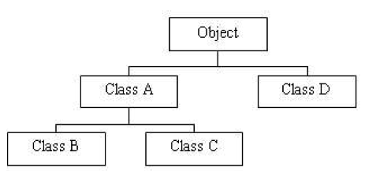
Konsep Inheritance (Pewarisan)
Inheritance/Pewarisan adalah salah satu konsep OOP di Java. Dimana class bisa memiliki suatu hirarki. Didalam java, semua class yang ada di pemrograman java adalah subclass (keturunan) dari class Object.
Contoh hierarki class :

Slide 3
superclass dan subclass
Superclass/parent class/Kelas Induk
class yang letaknya di atas class tertentu di dalam hierarki. Dimana class tersebut akan mewariskan atribut dan method kepada keturunannya.
Subclass/child class/Kelas Anak
class yang letaknya di bawah class tertentu di dalam hierarki. Dimana class tersebut akan diwariskan atribut dan method dari superclass (parentnya).

Slide 4
Penjelasan Hierarki
Jika dilihat dari gambar dibawah ini, maka bisa dijelaskan bahwa :
class Object adalah superclass dari semua class.
class A adalah subclass dari class Object dan superclass dari class B dan C.
class D adalah subclass dari class Objet.
class B dan C adalah subclass dari class A.

Slide 5
Menggunakan Keyword extends
extends adalah kata kunci yang digunakan untuk merelasikan class menjadi suatu relasi pewarisan. Berikut adalah format penulisannya.
<modifier> class <namasub> extends <namasuper>
Contoh :
public class B extends A
Artinya class B adalah keturunan (subclass) dari class A.
public class Siswa extends Manusia
Artinya class Siswa adalah keturunan dari class Manusia

Slide 6
Class A.java
public class A {
protected int nilai=10;
protected void cetakA(String nama){
System.out.println("Hallo "+nama);
System.out.println("Ini adalah method dari kelas A\n");
}
private void cetakAP(){
System.out.println("Method private kelas A");
}
}

Slide 7
Class B.java
public class B extends A {
protected char huruf='A';
protected void cetakB(String nama){
cetakA("Kelas B");
System.out.println("Hallo "+nama);
System.out.println("Ini adalah method dari kelas B\n");
}
private void cetakBP(){
System.out.println("Method private kelas B");
}
}

Slide 8
Class C.java (1)
public class C extends B {
public void panggil(){
System.out.println("Nilai : "+nilai);
System.out.println("Huruf : "+huruf);
nilai = 14;
huruf = 'B';
System.out.println("Nilai : "+nilai);
System.out.println("Huruf : "+huruf);

Slide 9
Class C.java (2)
System.out.println("\nMemanggil method cetakA");
cetakA("Kelas C");
System.out.println("\nMemanggil method cetakB");
cetakB("Kelas C");
}
public static void main(String[] args) {
A orang1 = new A();
B orang2 = new B();
C orang3 = new C();
//orang1.cetakAP();
//orang2.cetakBP();
orang3.panggil();
}
}

Slide 10
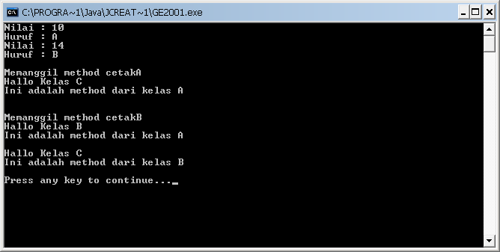
Output

Slide 11
Method Overriding
Konsep Method Overriding adalah method yang ada di superclass dibuat ulang oleh subclass (bisa oleh semua keturunannya).
Misal :
A
B extends A
C extends B
cetakKelas()
cetakKelas()
cetakKelas()

Slide 12
Class A.java
public class A {
protected int nilai=10;
protected void cetakA(String nama){
System.out.println("Hallo "+nama);
System.out.println("Ini adalah method dari kelas A\n");
}
private void cetakAP(){
System.out.println("Method private kelas A");
}
public void cetakKelas(){
System.out.println("Kelas A");
}
}

Slide 13
Class B.java
public class B extends A {
protected char huruf='A';
protected void cetakB(String nama){
cetakA("Kelas B");
System.out.println("Hallo "+nama);
System.out.println("Ini adalah method dari kelas B\n");
}
private void cetakBP(){
System.out.println("Method private kelas B");
}
public void cetakKelas(){
System.out.println("Kelas B");
}
}

Slide 14
Class C.java (1)
public class C extends B {
public void panggil(){
System.out.println("Nilai : "+nilai);
System.out.println("Huruf : "+huruf);
nilai = 14;
huruf = 'B';
System.out.println("Nilai : "+nilai);
System.out.println("Huruf : "+huruf);
System.out.println("\nMemanggil method cetakA");
cetakA("Kelas C");
System.out.println("\nMemanggil method cetakB");
cetakB("Kelas C");
}

Slide 15
Class C.java (2)
public void cetakKelas(){
System.out.println("Kelas C");
}

Slide 16
Class C.java (3)
public static void main(String[] args) {
A orang1 = new A();
B orang2 = new B();
C orang3 = new C();
//orang1.cetakAP();
//orang2.cetakBP();
orang3.panggil();
System.out.println("Pemanggilan cetakKelas");
orang1.cetakKelas();
orang2.cetakKelas();
orang3.cetakKelas();
}
}

Slide 17
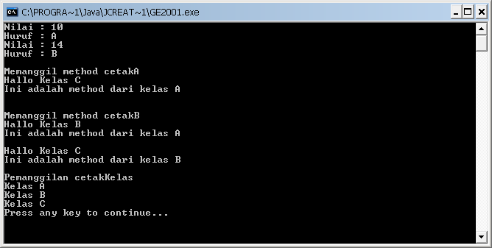
Output

